Slide 1



Slide 2


Slide 3

Ngày dân số thế giới 11/7: Ngày 11-7-1987, dân số thế giới đạt 5 tỉ người. Năm 1989, Liên hợp quốc đã quyết định lấy ngày 11-7 hằng năm là ngày Dân số thế giới nhằm nâng cao nhận thức của con người về vấn đề dân số toàn cầu.

Slide 4
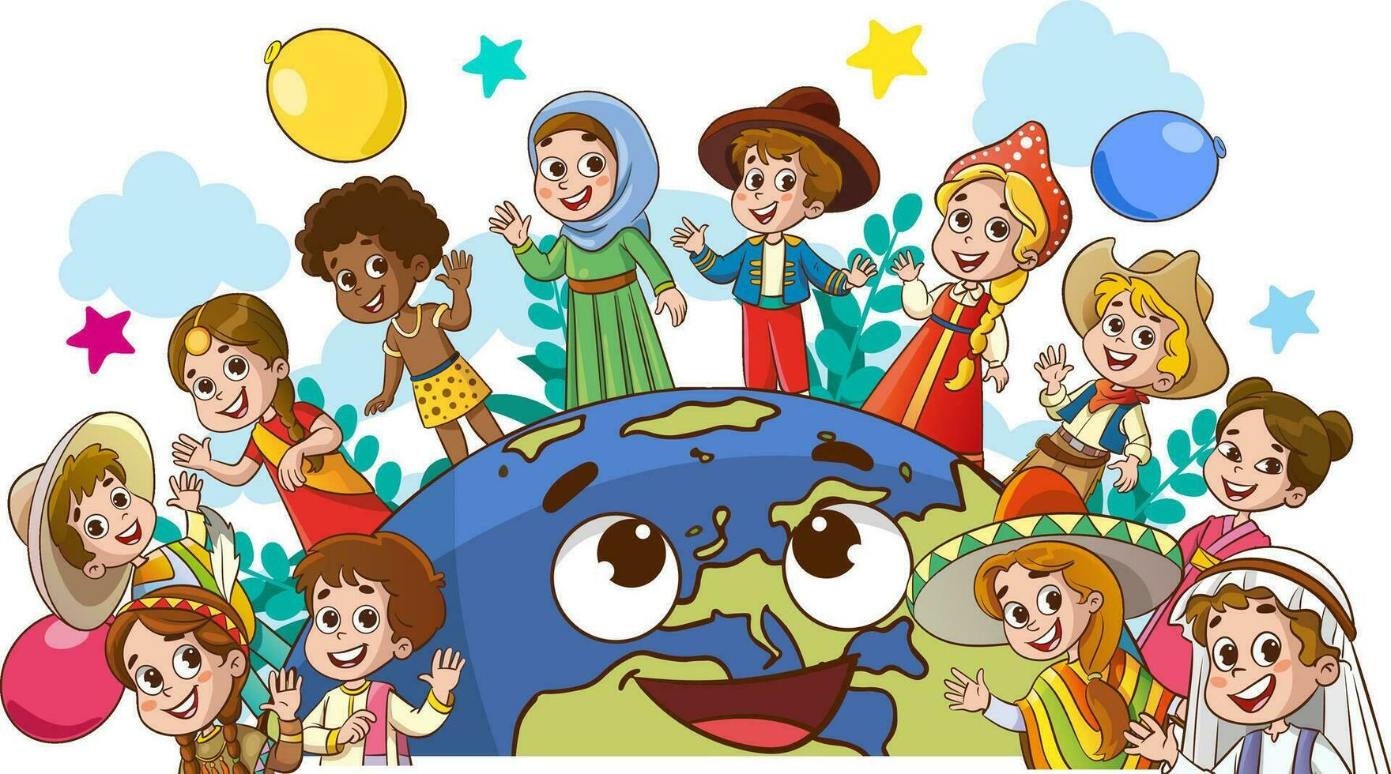



Slide 5


Slide 6
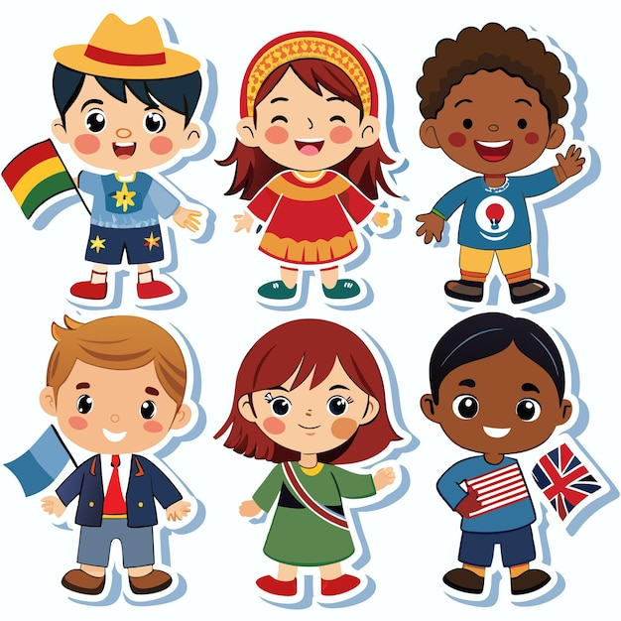

1. Dân số thế giới

Slide 7
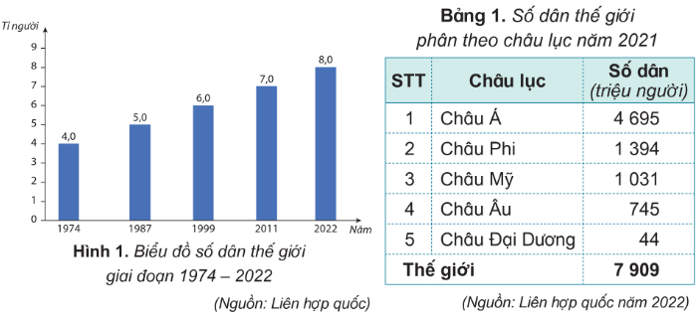
Đọc thông tin, quan sát hình 1 và bảng 1, em hãy:
• Tính số năm để số dân trên thế giới tăng thêm 1 tỉ người và nhận xét.
• So sánh số dân giữa các châu lục trên thế giới.

Slide 8

đọc mục 1, quan sát hình 1, bảng 1 trang 100 SGK và thực hiện nhiệm vụ theo cặp đôi:
Đọc mục 1, quan sát hình 1, bảng 1 trang 100 SGK và thực hiện nhiệm vụ theo cặp đôi

Slide 9
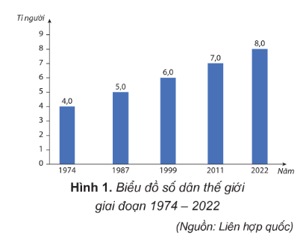
Số năm để dân số thế giới tăng thêm 1 tỉ người ngày càng rút ngắn: 13 năm, 12 năm, 12 năm và 11 năm. Nhận xét. Dân số thế giới ngày càng đông. Năm 1804, dân số thế giới đạt 1 tỉ người, Tháng 11-2022, dân số thế giới đạt 8 tỉ người. Thời gian để dân số thế giới tăng thêm 1 tỉ người ngày càng rút ngắn.

Slide 10
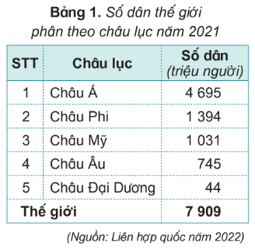
Năm 2021, châu Á có số dân đông nhất và châu Đại Dương có số dân ít nhất;
Hai quốc gia đông dân nhất thế giới là Trung Quốc và Ấn Độ.
Châu Á có dân số nhiều nhất, chiếm hơn 1/2 dân số thế giới, tiếp đến là châu Phi, châu Mỹ, châu Âu. Châu Đại Dương có dân số ít nhất. (Châu Á có diện tích lớn nhất, có đủ các kiểu khí hậu từ ôn đới, nhiệt đới và hàn đới, châu Á có nhiều sông ngòi phù hợp cho nông nghiệp)

Slide 11


Số dân thế giới ngày càng tăng. Năm 2022, số dân thế giới đạt 8 tỉ người nhưng có sự khác nhau giữa các châu lục và các quốc gia.
Châu Á là châu lục đông dân nhất và chiếm hơn 50% số dân toàn thế giới.
Châu Đại Dương là châu lục có dân số ít nhất trên thế giới.

Slide 12


Slide 13

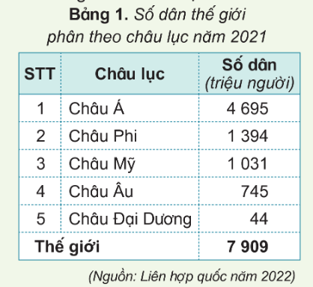
Dựa vào bảng 1, em hãy tính tỉ lệ % dân số của châu Á và châu Đại Dương so với thế giới. Rút ra nhận xét.

Slide 14


Tỉ lệ % dân số của các châu lục trên thế giới: châu Á chiếm 59,4% dân số thế giới
Châu Đại Dương chiếm 0,6% dân số thế giới.
Châu Á là châu lục đông dân nhất, châu Đại Dương là châu lục ít dân nhất trên thế giới.

Slide 15

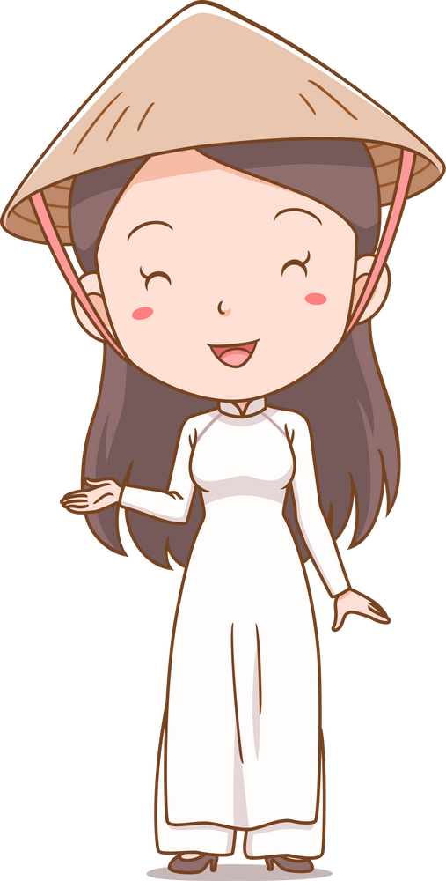

Slide 16


Chia sẻ ý tưởng và làm một sản phẩm (vẽ tranh hoặc viết một đoạn văn ngắn) thể hiện sự tôn trọng những người không cùng chủng tộc với mình.

Slide 17

Ví dụ
Mỗi chủng tộc, dân tộc hay con người sinh ra trên trái đất đều có quyền sống, quyền tự do và quyền mưu cầu hạnh phúc. Tuy giữa họ có nhiều khác biệt nhưng mọi người đều chung tay đóng góp xây dựng trái đất thêm đa dạng tươi đẹp. Chúng ta cần tôn trọng sự khác biệt của các chủng tộc loài người nói riêng và cũng cần bảo vệ sự sống trên trái đất nói chung để cho thế giới hòa bình hạnh phúc.

Slide 18


